Slide 1
INFORME DEL GRUPO DE TRABAJO
DISEÑO DE ÍNDICES DELICTIVOS DE INSEGURIDAD Y VICTIMIZACIÓN PARA LA EVALUACIÓN Y SEGUIMIENTO DEL SISTEMA NACIONAL DE SEGURIDAD PÚBLICA
JUNIO 2010

Slide 2
SELECCIÓN Y HOMOLOGACIÓN DE DELITOS
Conjunto desagregado
de delitos
Homicidio
Doloso
Culposo
Violación
Simple
Equiparada
Secuestro
4) Robo con violencia
Vehículos
Transeúnte
Bancos
Casa Habitación
Negocios
5) Sin Violencia
Vehículos
Transeúnte
Bancos
Casa Habitación
Negocios
6) Lesiones
Dolosas
Culposas
HOMICIDIO
VIOLACIÓN
SECUESTRO
ROBO CON VIOLENCIA
ROBO SIN VIOLENCIA
LESIONES
Conjunto Básico
de delitos
Otros Delitos

Slide 3
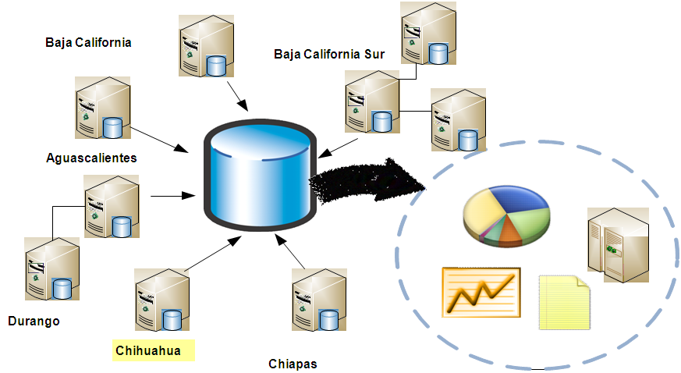
OPERACIÓN DEL SISTEMA
INTEGRACIÓN DE LA BASE DE DATOS

Slide 4
BASE DE DATOS HOMOLOGADA
PARTICIPACIÓN DE LAS ENTIDADES FEDERATIVAS
AVANCE Y ASISTENCIA A ENTIDADES FEDERATIVAS
Clave entidad | Nombre entidad | Recibió cuenta de usuario | Recibió capacitación | Fecha de capacitación | Operaciones
 |  |  |  |  | Conexión | Carga de datos
001 | Aguascalientes | SI | SI | 11/05/2010
002 | Baja California | SI | SI | 27/04/2010 | SI | SI
003 | Baja California Sur | SI | SI | 11/05/2010
004 | Campeche | SI | NO |  | SI
005 | Coahuila de Zaragoza | SI | SI | 26/04/2010 | SI | SI
006 | Colima
007 | Chiapas
008 | Chihuahua | SI | SI | 27/04/2010 | SI | SI
009 | Distrito Federal | SI | SI | 27/04/2010 | SI | SI
010 | Durango | SI | SI | 27/04/2010 | SI | SI
011 | Guanajuato | SI | SI | 30/04/2010 | SI
012 | Guerrero | SI | SI | 26/04/2010 | SI | SI
013 | Hidalgo | SI | SI | 27/04/2010 | SI | SI
014 | Jalisco | SI | SI | 27/04/2010 | SI | SI
015 | México | SI | SI | 11/05/2010 | SI
016 | Michoacán de Ocampo | SI | SI | 30/04/2010 | SI | SI
017 | Morelos | SI | SI | 27/04/2010 | SI
018 | Nayarit | SI | NO |  | SI | SI
019 | Nuevo León | SI | SI | 27/04/2010 | SI | SI
020 | Oaxaca | SI | SI | 27/04/2010 | SI
021 | Puebla | SI | SI | 30/04/2010 | SI | SI
022 | Querétaro Arteaga | SI | SI | 27/04/2010 | SI | SI
023 | Quintana Roo | SI | SI | 27/04/2010 | SI | SI
024 | San Luis Potosí | SI | SI | 11/05/2010 | SI | SI
025 | Sinaloa | SI | SI | 26/04/2010 | SI | SI
026 | Sonora | SI | SI | 27/04/2010 | SI | SI
027 | Tabasco | SI | SI | 27/04/2010 | SI | SI
028 | Tamaulipas | SI | SI | 27/04/2010 | SI | SI
029 | Tlaxcala | SI | SI | 27/04/2010 | SI | SI
030 | Veracruz de Ignacio de la Llave
031 | Yucatán | SI | SI | 27/04/2010 | SI
032 | Zacatecas | SI | SI | 30/04/2010 | SI | SI
Entidades Capacitadas
27
Entidades que NO han participado
3
Entidades que INGRESARON información al Sistema
21

Slide 5
BASE DE DATOS HOMOLOGADA
Registros Administrativos ingresados al Sistema
(Averiguaciones Previas)
Entidad | Enero | Febrero | Marzo | Abril | Total
Baja California | 2.078 | 2.009 | 2.338 | 2.098 | 8.523
Coahuila | 504 | 509 | 524 | 480 | 2.017
Chihuahua | 3.953 | 3.756 | 3.914 | 3.177 | 14.800
Distrito Federal | 7.258 | 7.557 | 8.624 | 7.956 | 31.395
Durango | 533 | 610 | 906 | 731 | 2.780
Guerrero | 676 | 563 | 645 | 402 | 2.286
Hidalgo | 269 | 245 | 297 | 240 | 1.051
Jalisco | 2.848 | 2.653 | 3.038 | 2.618 | 11.157
Michoacán | 1.392 | 1.449 | 1.641 | 1.583 | 6.065
Nayarit | 216 | 217 | 224 | 216 | 873
Nuevo León | 1.943 | 1.177 | 1.322 | 1.260 | 5.702
Puebla | 1.625 | 1.548 | 1.822 | 1.891 | 6.886
Querétaro | 610 | 519 | 639 | 622 | 2.390
Quintana Roo | 537 | 466 | 591 | 557 | 2.151
San Luis Potosí | 282 | 285 | 328 | 309 | 1.204
Sinaloa | 1.258 | 1.139 | 1.391 | 1.350 | 5.138
Sonora | 835 | 733 | 765 | 0 | 2.333
Tabasco | 1.619 | 1.675 | 1.889 | 1.777 | 6.960
Tamaulipas | 1.660 | 1.651 | 1.935 | 1.947 | 7.193
Tlaxcala | 99 | 0 | 0 | 0 | 99
Zacatecas | 1 | 3 | 24 | 78 | 106
TOTALES | 30.196 | 28.764 | 32.857 | 29.292 | 121.109
Corte de información al 4 de junio del 2010

Slide 6
BASE DE DATOS HOMOLOGADA
Reporte de DATOS POR TIPO DE DELITO ingresados al Sistema
(Averiguaciones Previas)
Tipo de Delito | Enero | Febrero | Marzo | Abril | Total
Robo con violencia y sin violencia de vehículos | 10.281 | 9.388 | 10.530 | 8.952 | 39.151
Lesiones dolosas | 4.511 | 4.547 | 5.773 | 5.459 | 20.290
Robo con violencia y sin violencia a casa habitación | 4.435 | 4.236 | 4.560 | 4.243 | 17.474
Robo con violencia y sin violencia a transeúnte | 3.393 | 3.355 | 3.831 | 3.513 | 14.092
Robo con violencia y sin violencia a negocios | 2.953 | 2.941 | 3.109 | 2.862 | 11.865
Lesiones culposas | 1.613 | 1.626 | 1.838 | 1.636 | 6.713
Homicidio doloso | 968 | 802 | 950 | 798 | 3.518
Robo con violencia y sin violencia a transporte en sus distintas modalidades | 576 | 574 | 743 | 614 | 2.507
Homicidio culposo | 580 | 496 | 564 | 445 | 2.085
Violación simple | 319 | 321 | 398 | 308 | 1.346
Extorsión | 308 | 278 | 319 | 300 | 1.205
Robo con violencia y sin violencia a bancos | 152 | 106 | 154 | 74 | 486
Violación equiparada | 65 | 51 | 50 | 57 | 223
Secuestro | 42 | 43 | 38 | 31 | 154
TOTALES | 30.196 | 28.764 | 32.857 | 29.292 | 121.109
Corte de información al 4 de junio del 2010

Slide 7
TABLERO DE CONTROL

Slide 8
Desarrollo del Portal de Índices Delictivos e Inteligencia Estratégica
A
Incidencia Delictiva
ENTREGABLES
Prototipo del portal a ser utilizado por los Estados, y presentar de una forma uniforme los índices delictivos por municipio.
Inteligencia estratégica (minería de datos) que complemente y profundice el análisis básico de los índices delictivos que ya se encuentren en el Sistema
Costo de realización
$1,400,000 MN
Fecha de realización
1 de julio a 31 de diciembre 2010

Slide 9
Desarrollo Integral de Indicadores para el Sistema Estatal de Seguridad Pública
Entregables
B
Sistema Estatal de Seguridad Pública
Prevención del delito
Procuración Justicia
Administración de Justicia
Reinserción Social
Incidencia Delictiva
1) Propuesta de estrategia de homologación de indicadores del sistema
2) Construcción de indicadores para las 4 fases (Prevención del delito, Procuración de Justicia, Administración de Justicia, Ejecución de Sanciones y Reinserción Social)
3) Implantación del Sistema Estatal de Seguridad Pública.
4) Inteligencia estratégica (minería de datos) que complemente y profundice el análisis básico de los índices delictivos que ya se encuentren en el Sistema
Costo de realización
Fecha de realización
$12,000,000 MN
1 de enero a 30 de septiembre 2011

Slide 10
Programa de Mejoramiento del Sistema Estatal de Seguridad Pública
Procesos
Sistema Estatal de Seguridad Pública
Incidencia Delictiva
ENTREGABLES
Análisis de Inteligencia Estratégica.
Determinación de áreas de oportunidad de mejora del Sistema para Estados seleccionados y diagnóstico Integral por área de oportunidad identificada
Elaboración de Manual de Desarrollo de Programas de Mejoramiento del Sistema Estatal de Seguridad.
Desarrollo, Utilización y Mejoramiento del Tablero de Control para el seguimiento de los programas de mejora
C
Proyectos de Mejoramiento
Costo de realización
Fecha de realización
$11,000,000 MN
30 de septiembre 2011 a 30 de junio 2012

Slide 11
TABLERO DE CONTROL ESCENARIOS DE INVERSIÓN
Inversión 1er Año (Etapa A):
$1,400,000
Inversión 2do Año (Etapa B y parte C)
$12,000,000 (Etapa B)
$ 6,000,000 (primera parte Etapa C)
Inversión 3er Año (final Etapa C)
$ 4,000,000 (etapa final etapa C)

Slide 12
ELABORACIÓN DE LA ENCUESTA NACIONAL DE PERCEPCIÓN Y VICTIMIZACIÓN
ACTIVIDADES PREPARATORIAs
ETAPAS PARA LA REALIZACIÓN DE LA ENCUESTA NACIONAL

Slide 13
A) ACTIVIDADES PREPARATORIAS
Definición de la “Familia” de Encuestas a realizar, temas a cubrir por cada una.
Definición del tamaño relevante según los dominios de interés (encuestas de Panel o Independientes)
Diseño y selección de muestras primera ronda
Entrevistas a profundidad con funcionarios relevantes
Diseño del PRIMER borrador que capte los indicadores prioritarios de cada encuesta
Ensayos de campo para probar y ajustar versiones finales
Impresión de cuestionarios, reclutamiento y capacitación de personal
Oficios de apoyo dirigidos a Autoridades Locales
Desarrollo del Sistema de Captura, Validación y Procesamiento de cada encuesta y definición de estructura de datos

Slide 14
ETAPAS PARA LA REALIZACIÓN DE LA ENCUESTA NACIONAL
ACTIVIDADES PREVIAS AL LEVANTAMIENTO
PERIODO DE
ELABORACIÓN
01 DE JUNIO AL 20 DE SEPTIEMBRE
TRABAJO DE CAMPO, CAPTURA Y VALIDACIÓN
PERIODO DE
ELABORACIÓN
04 DE OCTUBRE AL 15 DE NOVIEMBRE
PROCESAMIENTO DE TABULADOS BÁSICOS
PERIODO DE
ELABORACIÓN
16 DE NOVIEMBRE AL 30 DE NOVIEMBRE

Slide 15
ETAPAS PARA LA REALIZACIÓN DE LA ENCUESTA NACIONAL
INDICADORES PRIORITARIOS Y NIVELES DE PRESICIÓN DE CADA UNO
PERIODO DE
ELABORACIÓN
16 DE NOVIEMBRE AL 30 DE NOVIEMBRE
INFORME FINAL DE LA PRIMERA RONDA
PERIODO DE
ELABORACIÓN
01 DE DICIEMBRE AL 17 DE DICIEMBRE
REPORTE FINAL DE AVANCES E INCIDENCIAS
PERIODO DE ELABORACIÓN
POR DEFINIR

Slide 16
Para la elaboración de la ENCUESTA NACIONAL cada Entidades Federativas invertirá:
600 mil pesos
FECHA LÍMITE: 30 de junio de 2010

